Slide 1

Produktpräsentation
AOV
Entgratwerkzeug

Slide 2
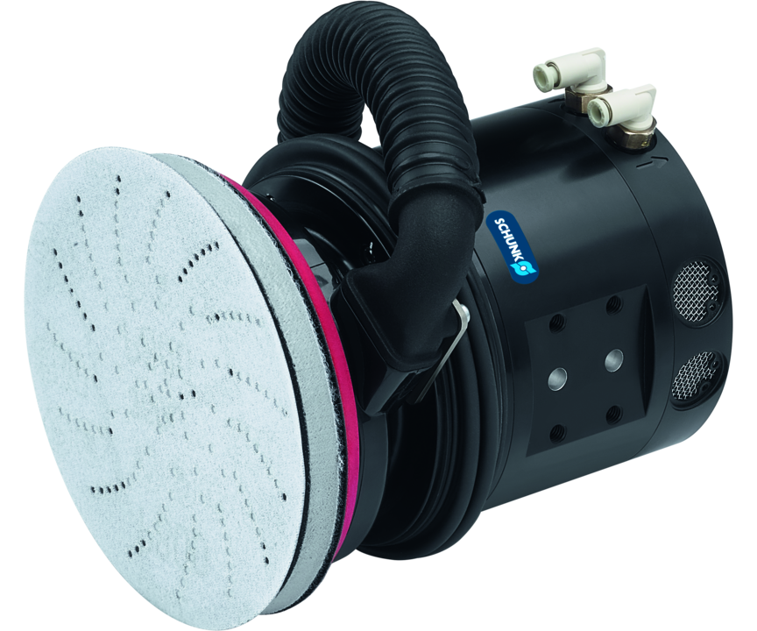
Entgratwerkzeug
Pneumatischer Exzenterschleifer mit axialem Ausgleich zum Schleifen und Polieren von Werkstückoberflächen
Der am einfachsten einzusetzende Exzenterschleifer für den Robotereinsatz am Markt.
Bis zu 12,7 mm Ausgleichsweg in axialer Richtung

Slide 3

Nachgiebig. Kompakt. Flexibel.

Slide 4
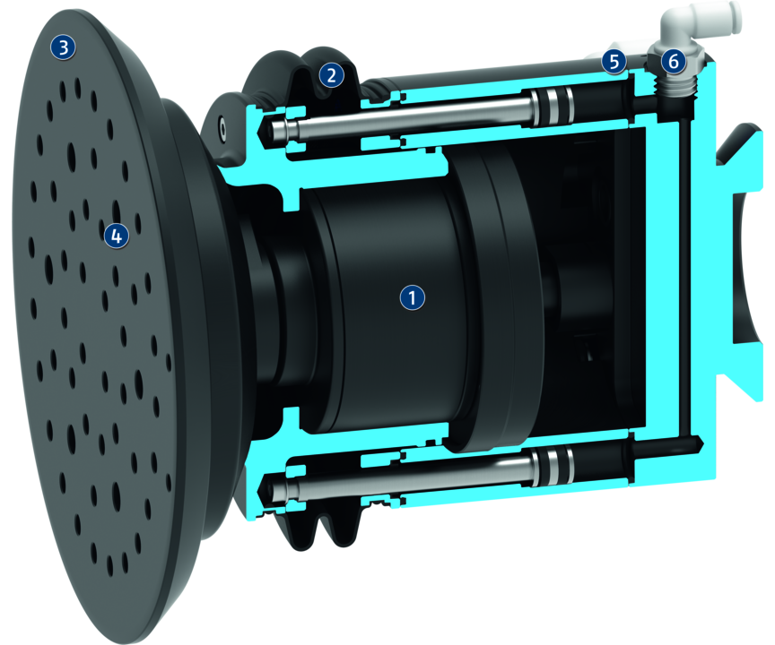
Funktionsprinzip
Funktionsbeschreibung
Der Antrieb des Exzenterschleifers erfolgt über einen Lamellenmotor. Dieser wird mit gefilterter und geölter Luft angetrieben. Der Motor ist axial nachgiebig gelagert, um Toleranzen an der Werkstückoberfläche auszugleichen sowie eine konstante Anpresskraft beim Schleif- bzw. Polierprozess zu gewährleisten. Die Anpresskraft kann in zwei Richtungen (Einfahren und Ausfahren) über zwei Luftanschlüsse separat angesteuert werden, sodass eine variable Anpresskraft erreicht werden kann. Der Exzenterschleifer kann wahlweise mit zwei verschiedenen Schleiftellerdurchmessern genutzt und optional mit einem Anschluss für eine Absaugung ausgestattet werden.
1
Lamellenmotor
2
Staubabdeckung
3
Schleifteller
4
Bohrungen
5
Luftanschluss
6
Luftanschluss

Slide 5
Vorteile – Ihr Nutzen
Einstellbarer Ausgleich mittels doppelwirkendem Pneumatikzylinder für eine konstante Anpresskraft unabhängig von der Orientierung des Werkzeugs
Optionales Medienwechselsystem zum automatisierten Wechsel von Schleif- oder Polierscheiben
Optionaler Anschluss für eine Absaugung für eine verringerte Verschmutzung und Störanfälligkeit
Nachgiebigkeit in axialer Richtung für eine vereinfachte Roboterprogrammierung
Verwendung von bewährten, kletthaftenden Schleif- und Polierscheiben zum vereinfachten Automatisieren von manuellen Schleif- und Polieraufgaben
Einfacher Verschleißteil-Austausch für eine maximale Anlagenverfügbarkeit und einen minimierten Ersatzteilbedarf

Slide 6
Technische Daten
Technische Daten Übersicht
Baugröße | Schleiftellergröße | Ausgleichsweg Z | Min. Ausgleichskraft Ausfahren | Max. Ausgleichskraft Ausfahren | Leerlaufdrehzahl | Eigenmasse
 |  | [mm] | [N] | [N] | [1/min] | [kg]
10 | 125 mm (5'') .. 150 mm (6'') | 12.7 | 13.3 | 66.7 | 10000 | 2.68

